Slide 1
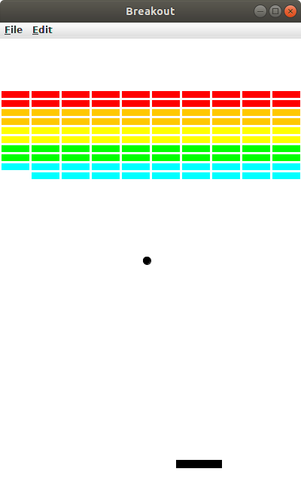
Escaparse (Breakout)!

Slide 2
Ahora todos ustedes son programadores!
Van a hacer un juego muy grande después de una semana de aprendizaje.
Y no tienen que hacerlo solos...
Si tienen algunas preguntas o dudas, no vacilen de preguntarnos! Estamos aquí para apoyarles.

Slide 3
Es un programa muy largo!
Contiene todos los conceptos del campamento.
Hazlo en partes!

Slide 4
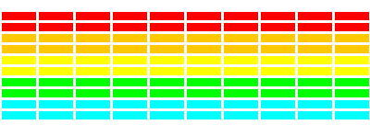
1. Bloques (Ladrillos)
Ciclos anidados
Empieza con hacer una fila de 10 bloques
Después 10 filas
Para hacer los colores:
if (fila == 0 || fila == 1) {
color = Color.RED;
}

Slide 5
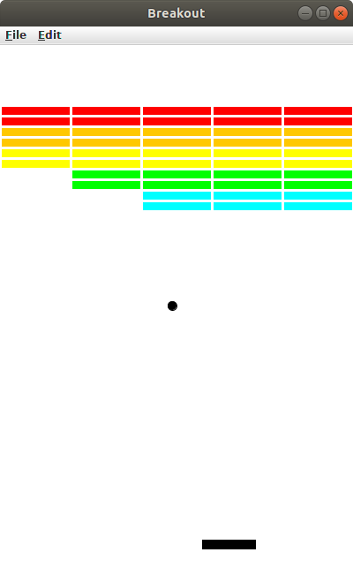
2. La Barra
Que es la barra?
SRect
Donde creamos la barra?
Al principio del programa
public void run()
Como sabemos cuando se mueve el mouse?
public void mouseMovido(MouseEvento e)
Entonces, como usamos la barra en los dos metodos?
Un atributo!

Slide 6
3. La Pelota
Empieza con la pelota que rebota
Animación
Rebota en 3 paredes
Cuando la pelota pegue la barra, rebota
Cuando la pelota pegue un bloque, rebota
Y el bloque desaparece!

Slide 7
4. darObjetoChocando()
Como sabemos si la pelota ha pegado a la barra or un bloque?
darObjetoEn(x, y)
Como sabemos si el objeto es un bloque o la barra?
Si no es la barra, es un bloque

Slide 8
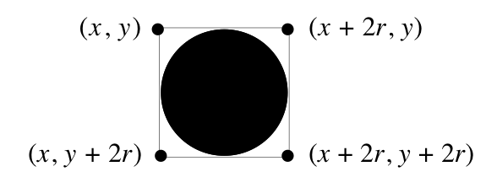
4. darObjetoChocando()
Crea un metodo que se llama darObjetoChocando() que devuelve un objeto que se ha pegado la pelota.
Tienes que averiguar si hay un objeto en las 4 esquinas de la pelota

Slide 9
5. Quitar los bloques
Como sabemos si hemos ganado?
Recuerda de una manera cuantos bloques se quedan

